Slide 1

PROJET DE FIN D’ETUDES CONSTRUCTION D’UN PIPELINE DE TRAITEMENT DE DONNÉES POUR LES DONNÉES DE DIFFÉRENTS FORMATS
Doğa Yağmur YILMAZ
Directrice: Dr. Sultan Turhan

Slide 2
SUJET ET OBJECTIF
L'objectif du projet est de réaliser l'intégration des données en créant un pipeline de traitement des données pour des données de différents formats qui proviennent de différentes sources.
Il est créé une base de données orientée colonnes d'académiciens, sur laquelle des requêtes peuvent être exécutées, en extrayant et en intégrant les données des académiciens à partir de deux sources différentes.
Les informations "nom, prénom, ORCID, ID de chercheur, titre, université, position de cadre, domaine principal, domaine scientifique, spécialités et e-mail" des académiciens sont collectées à partir de la plateforme "Yök Académique". Ensuite, les articles et spécialités précis des académiciens sont extraits par "Google Scholar" pour réduire leurs domaines d'expertise à des titres plus spécifiques.

Slide 3
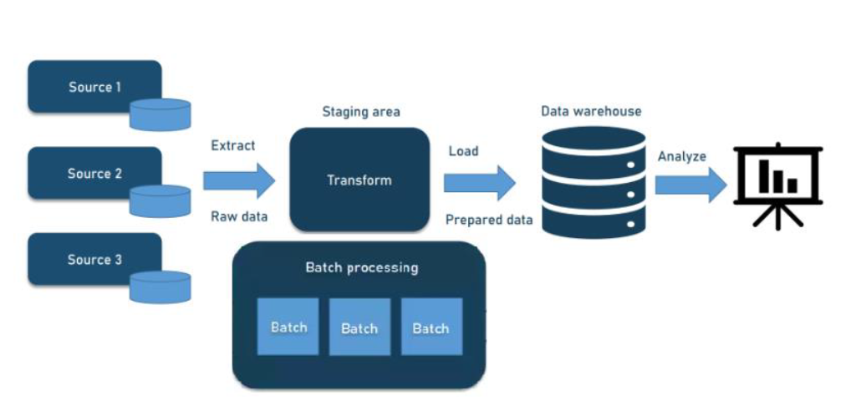

Slide 4
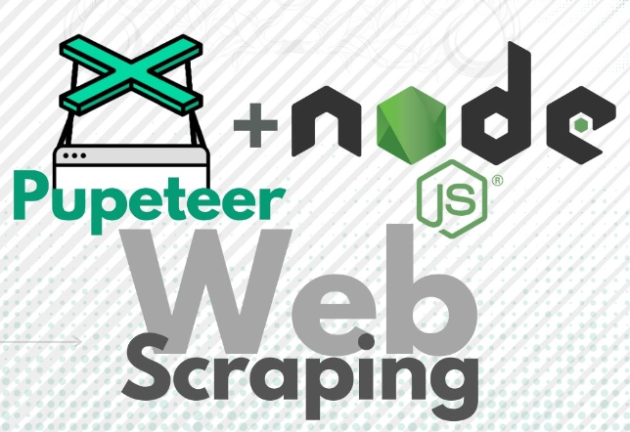




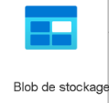


METHODES ET TECHNOLOGIES

Slide 5
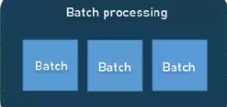
VALEUR ORIGINALE
Le but donc est de faciliter l'accès à des données précises et fiables sur les académiciens en Turquie, ce qui pourrait être utile pour les recherches et les analyses. Le traitement par lots permettra également de traiter un grand nombre de données rapidement et efficacement. Ce pipeline facilite donc la collecte, le stockage et la gestion de données académiques en Turquie.

Slide 6
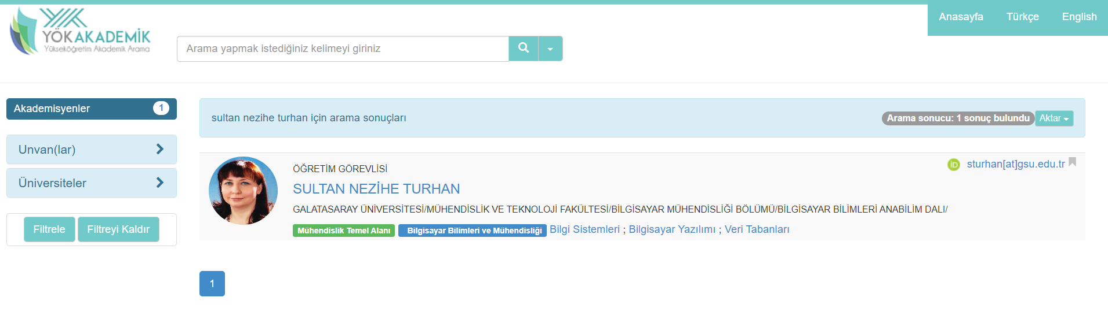

Slide 7
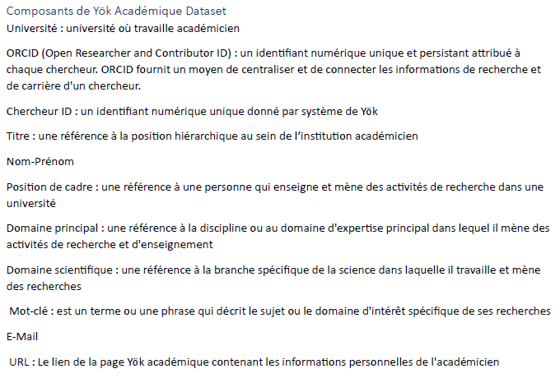
306 enregistrements d'académiciens

Slide 8
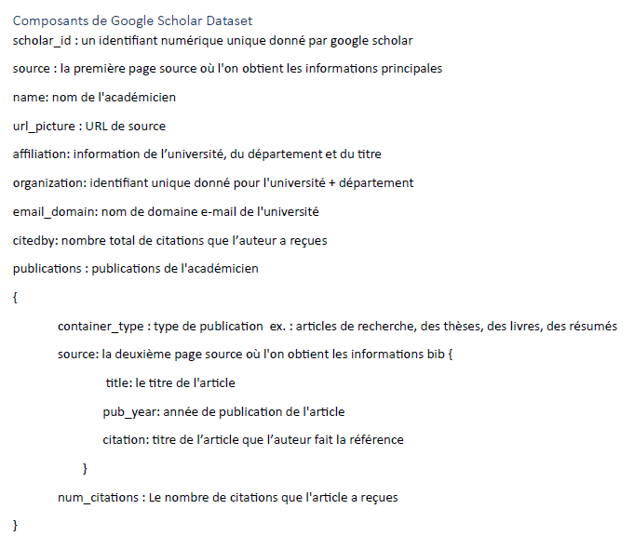
Il existe 137 enregistrements d'académiciens et 3625 enregistrements d’articles.

Slide 9
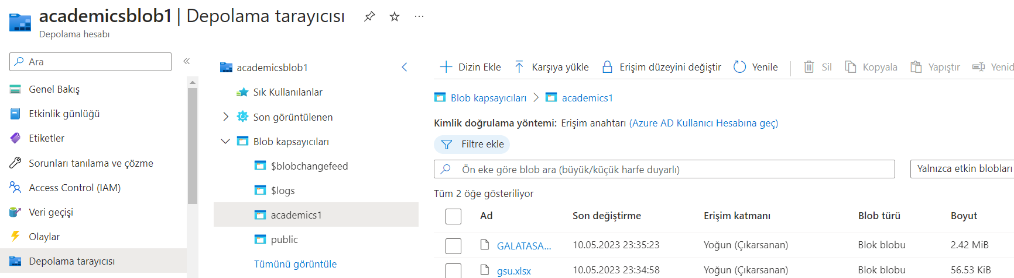
Azure Blob Storage

Slide 10
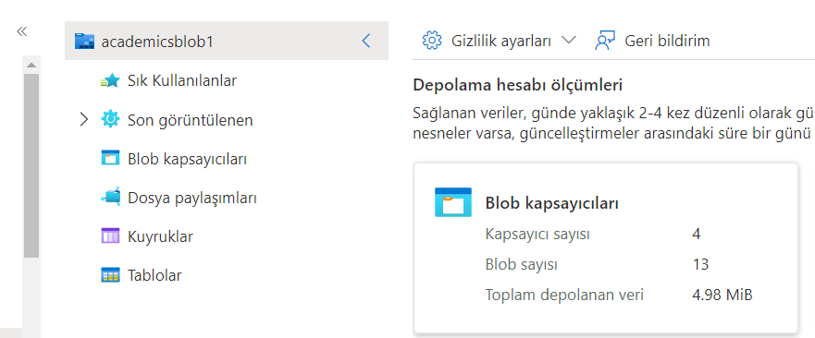
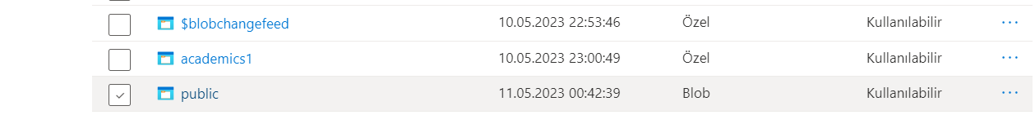
Azure Blob Storage

Slide 11
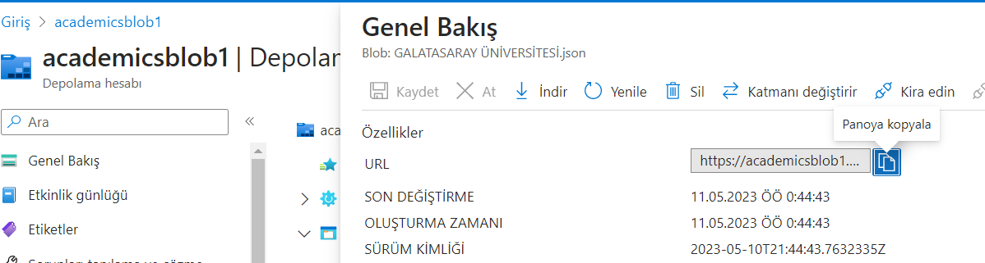
Azure Blob Storage

Slide 12
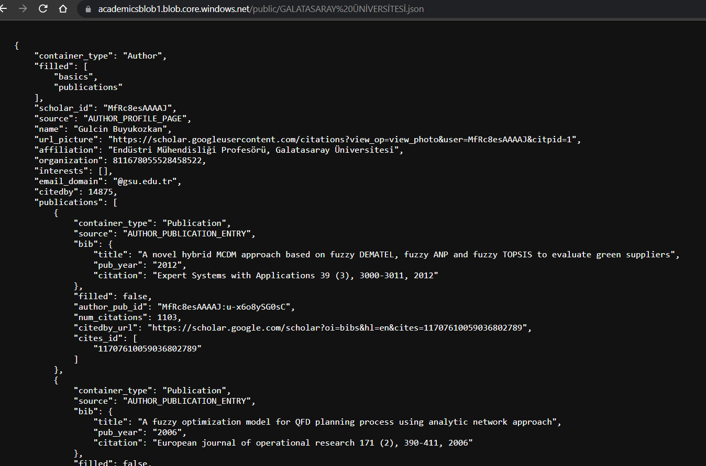

Slide 13
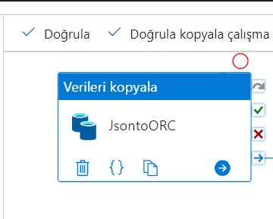
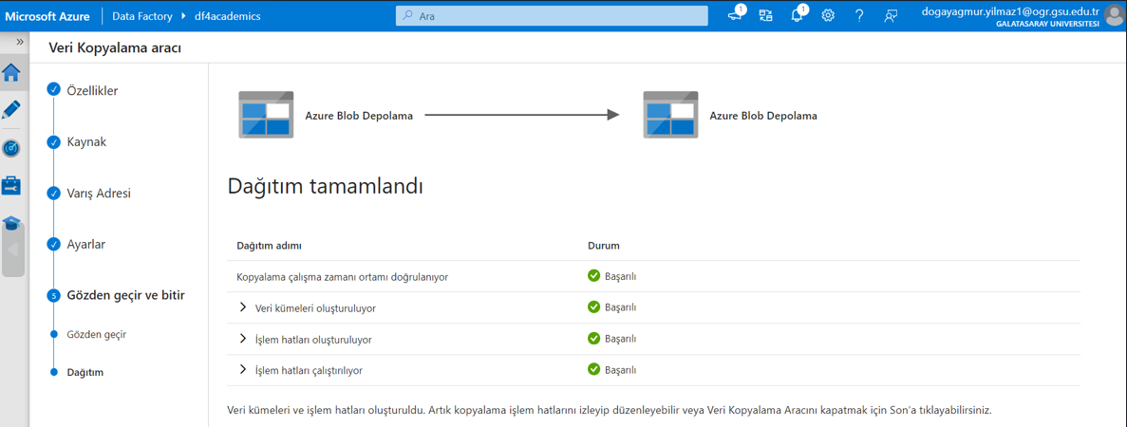
Azure Data Factory
Réalisation de la Conversion,pipelineORC, Azure Data Factory

Slide 14
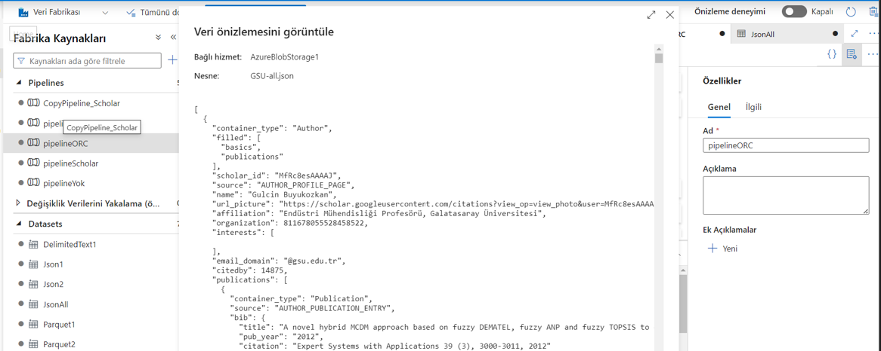
Azure Data Factory
Prévisualisation des données d'entrée, Azure Data Factory

Slide 15
Datastream en Google Cloud
Image 1
Image2

Slide 16
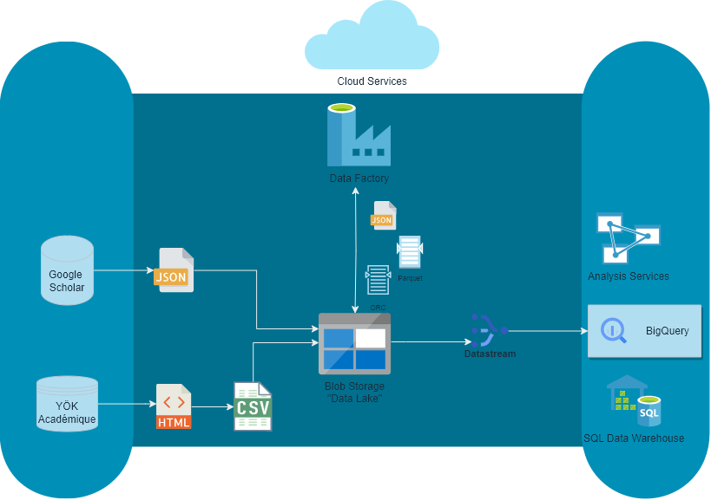
MODELE DU PIPELINE

Slide 17
Google BigQuery / Requêtes sur Data

Slide 18
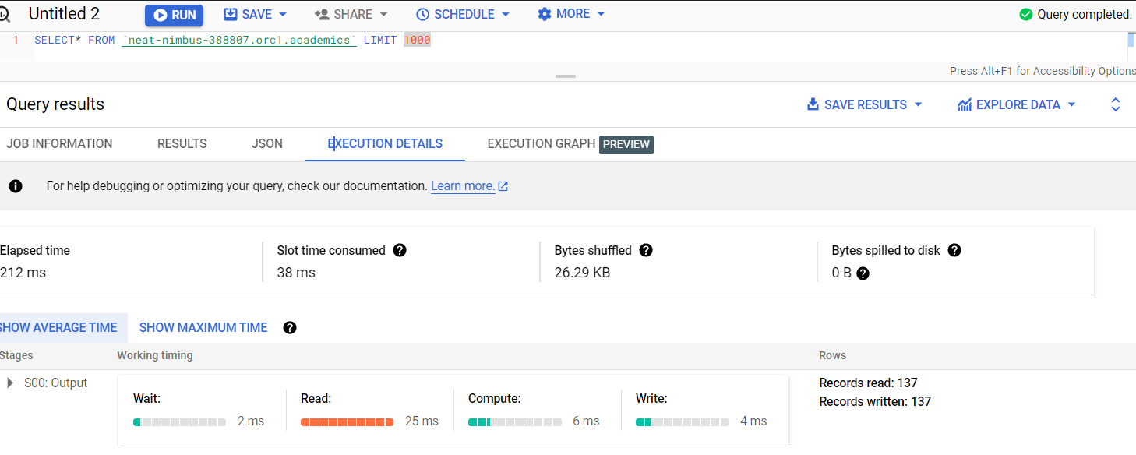
Google BigQuery / Requêtes sur Data

Slide 19
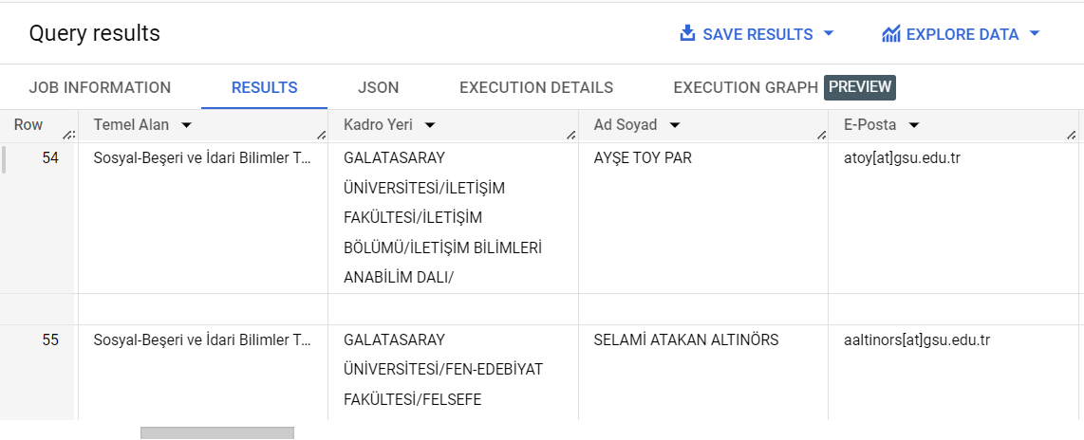

Slide 20
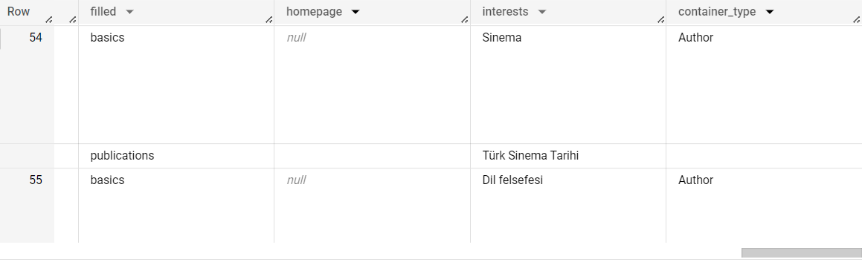

Slide 21
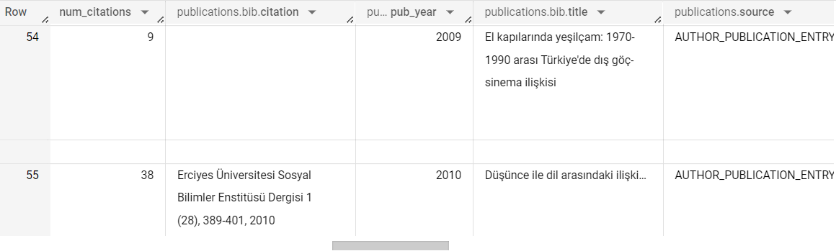

Slide 22
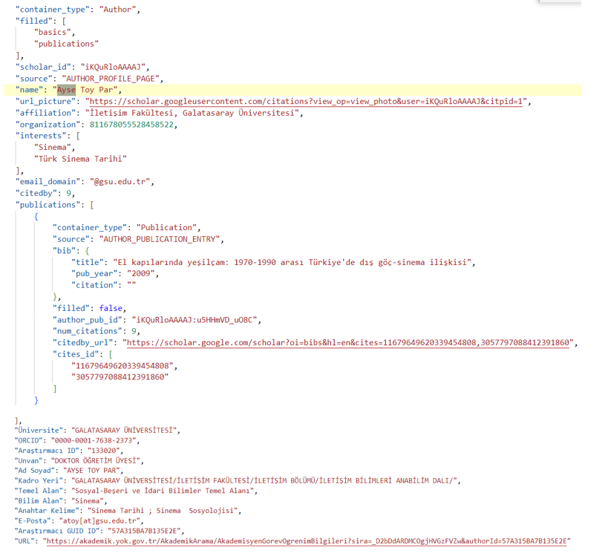

Slide 23
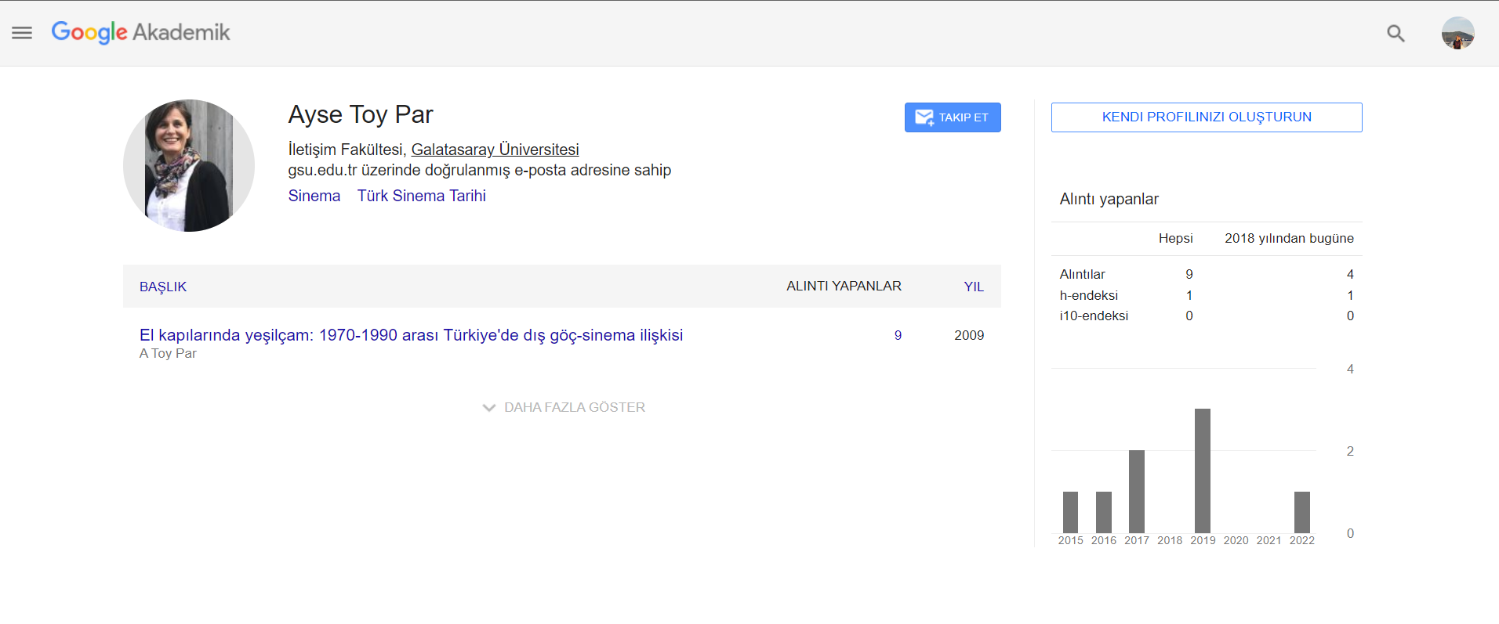
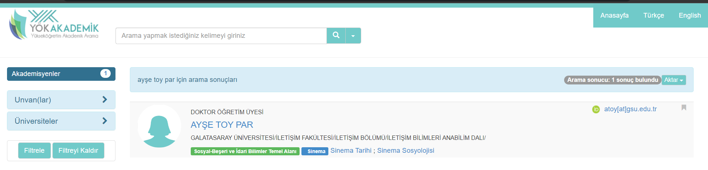

Slide 24
Problemes Rencontrés & Les Solutions
Lors de la Scrape, Google Scholar bloque l'adresse IP qui demande à plusieurs reprises l'accès à la page. Pour cette raison, les données de google scholar ont été retirées par scraping avec plusieurs machines différentes à des intervalles de temps.
Étant donné que le projet a été mené sur des comptes d'étudiants en nuage, toutes les données retirées n'ont pas pu être exploitées. Les données des académiciens de l'université Galatasaray ont donc été conservées séparément et l'étude a été réalisée sur ces données.
Comme la connexion Spark ne pouvait pas être realisée par Azure, d'autres solutions cloud capables d'extraire des données en format ORC d'un stockage blob et de fournir une connexion Spark ont été recherchées. Dans cette direction, la solution cloud de google a été mise en place pour travailler avec le modèle de flux.
Comme la connexion Spark ne pouvait pas être realisé, la mise en correspondance des données a été assurée par un script de python et la conversion de format des données a été assurée à l'aide d’Azure data factory dans un seul fichier.
Étant donné que les données au format ORC écrites dans le blob peuvent être extraites directement vers le nuage Google et utilisées dans les opérations BigQuery, il n'est pas nécessaire de disposer d'une connexion spark en cas d'utilisation de BigQuery.
La corruption et la perte de données s'étant produites lors de la conversion du format de données en parquet via data factory, ORC, qui est un autre format en colonnes sur lequel des requêtes peuvent être exécutées, a été préféré.

Slide 25
CONCLUSION
Deux ensembles de données sous différents formats provenant de différentes sources sont stockés dans le stockage Blob qui est une architecture de type "lac de données" . Puis elles ont été intégrées par des infos «université et prénom-nom» à l'aide d'un code de scrape et converties au format ORC (colonné) via Data Factory avec succès.
Les données ont été requêtées en les coulant au Google BigQuery. La requête a permis d'obtenir des informations sur les académiciens et leurs articles sous forme de tableaux.
En raison de contraintes liées au coût des systèmes en nuage, seule la partie de l'université Galatasaray des données extraites a été utilisée.
A la fin d’étude, le base de données contient 137 académiciens et leurs articles.

